Slide 1

TRƯỜNG TIỂU HỌC ĐỨC GIANG
TIẾNG VIỆT 1
Tập đọc

Slide 2
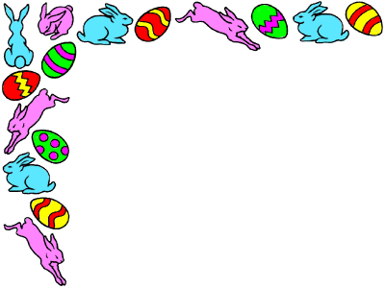
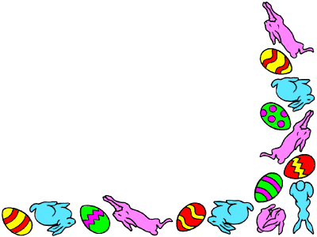
Khởi động

Slide 3
Cả nhà đi chơi núi
Bố mẹ cho Nam và Đức đi chơi núi. Hôm trước, mẹ thức khuya để chuẩn bị quần áo, thức ăn, nước uống và cả tuýp thuốc chống côn trùng.
Hôm sau, khi mặt trời lên, cả nhà đã tới chân núi. Nam và Đức thích thú, đuổi nhau huỳnh huỵch. Càng lên cao, đường càng dốc và khúc khuỷu, bố phải cõng Đức. Thỉnh thoảng, mẹ lau mồ hôi cho hai anh em.
Lúc lên đến đỉnh núi, hai anh em vui sướng hét vang.
Câu 1: Nam và Đức được bố mẹ cho đi đâu? ­
Câu 2: Qua bài đọc, em thấy tình cảm của bố mẹ dành cho con như thế nào?

Slide 4
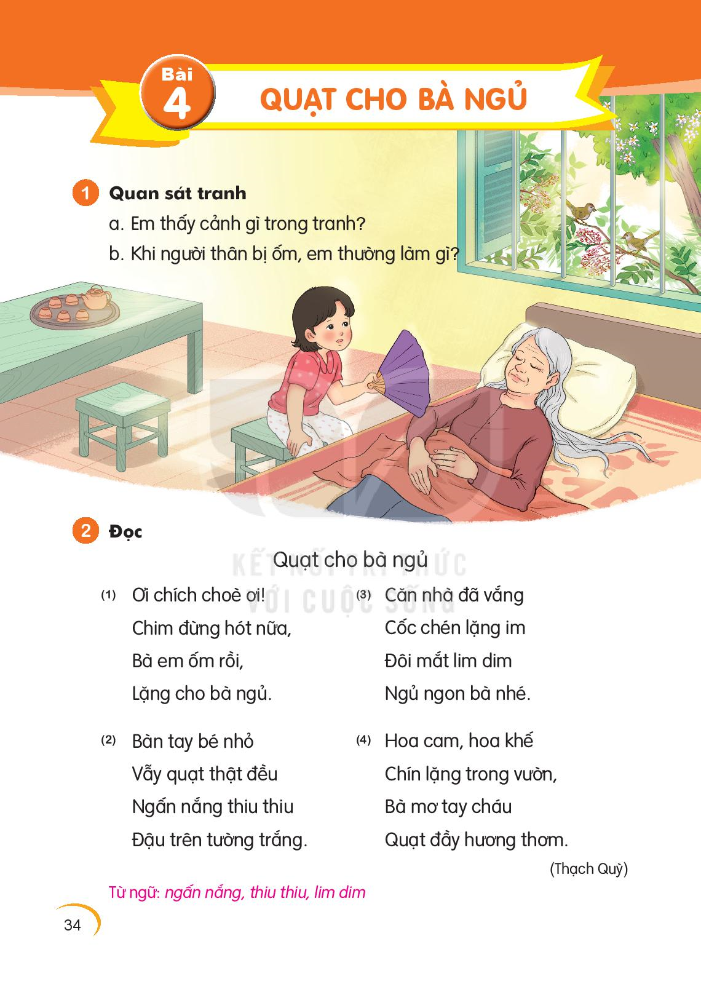

Slide 5
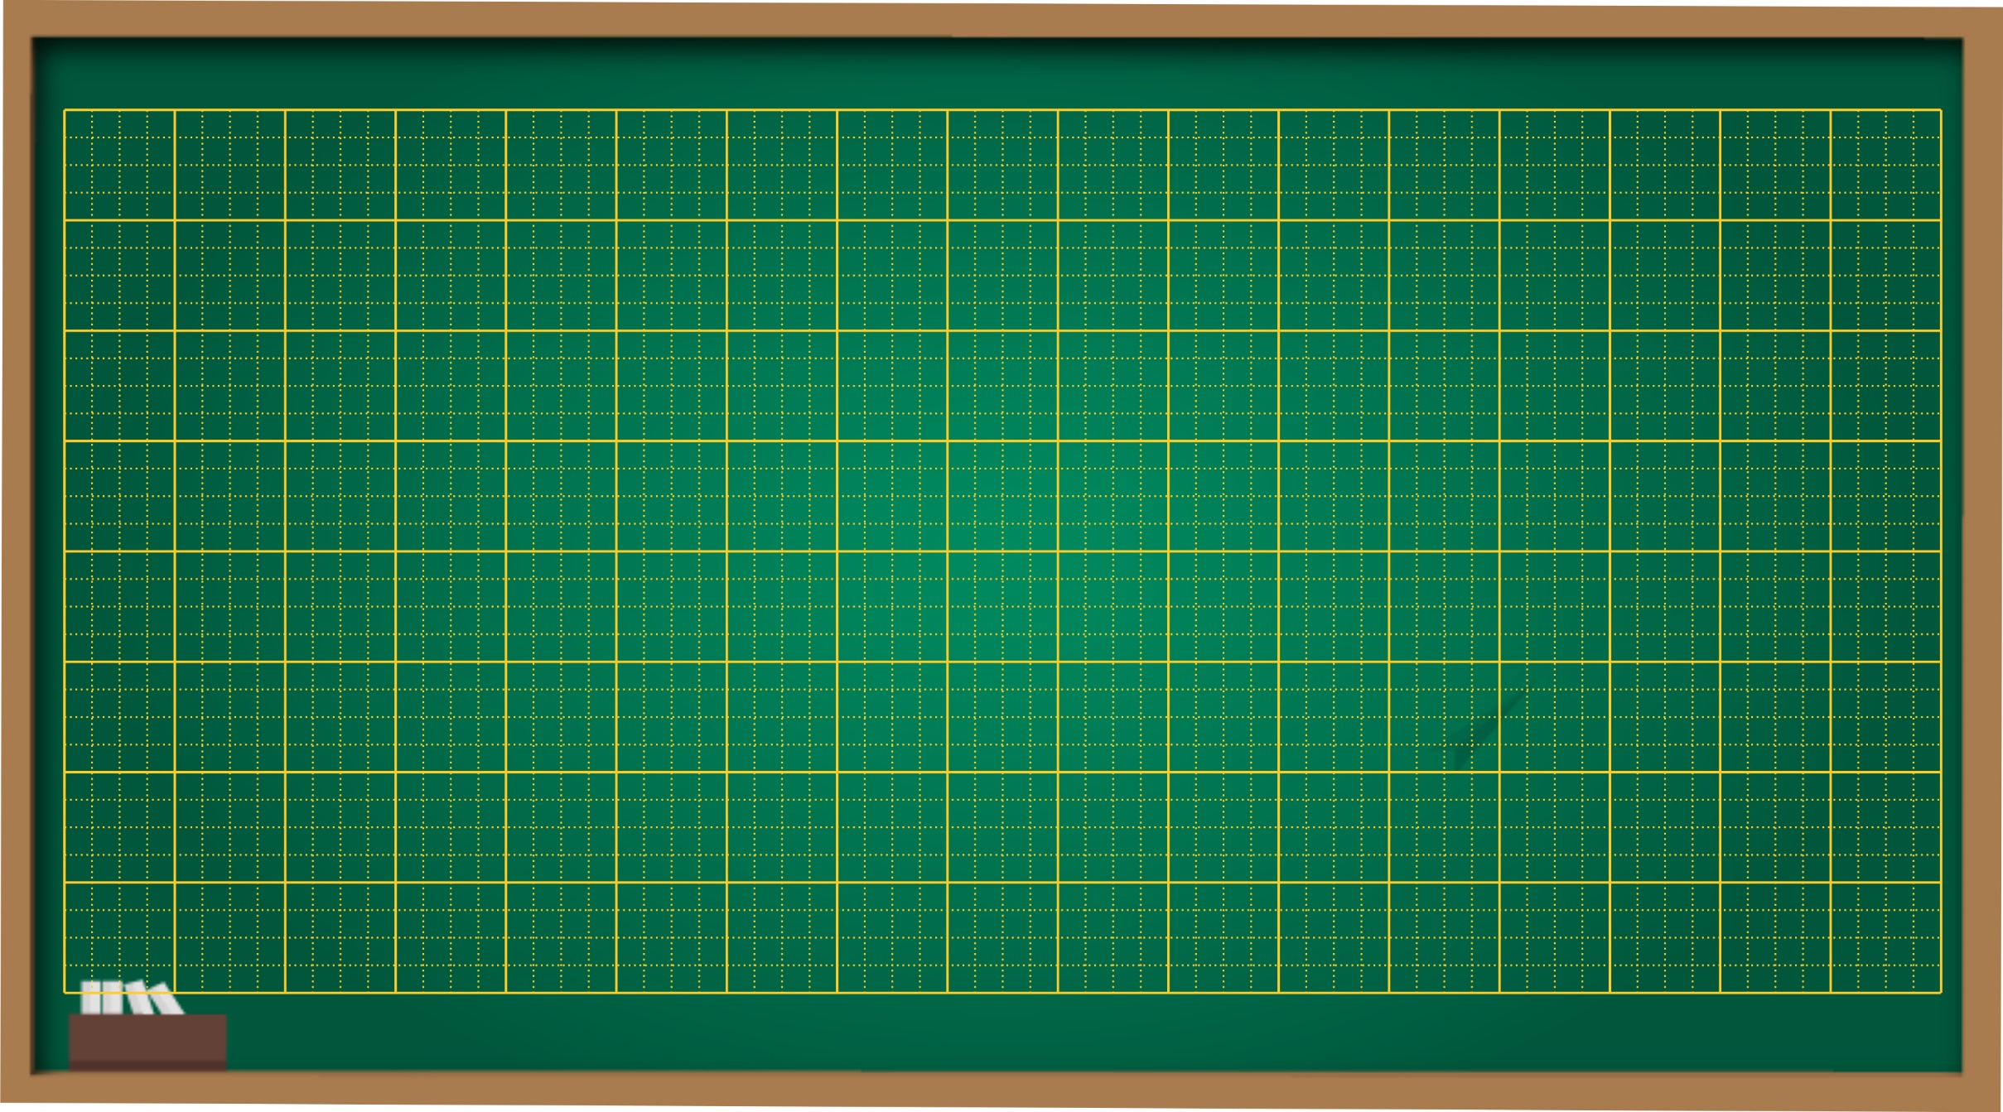
Thứ hai ngày 14 tháng 2 năm 2022
Tập đọc
Bài 4: Quạt cho bà ngủ.

Slide 6

Quạt cho bà ngủ
(1)
Ơi chích choè ơi! Chim đừng hót nữa, Bà em ốm rồi, Lặng cho bà ngủ. Bàn tay bé nhỏ Vẫy quạt thật đều Ngấn nắng thiu thiu Đậu trên tường trắng.
(3)
Căn nhà đã vắng Cốc chén lặng im Đôi mắt lim dim Ngủ ngon bà nhé. Hoa cam, hoa khế Chín lặng trong vườn, Bà mơ tay cháu Quạt đầy hương thơm.
lim dim
(2)
(4)
Ngấn nắng
thiu thiu
(Thạch Quỳ)

Slide 7

Luyện đọc dòng thơ

Slide 8
Quạt cho bà ngủ
(1)
Ơi chích choè ơi! Chim đừng hót nữa, Bà em ốm rồi, Lặng cho bà ngủ. Bàn tay bé nhỏ Vẫy quạt thật đều Ngấn nắng thiu thiu Đậu trên tường trắng.
(3)
Căn nhà đã vắn Cốc chén lặng im Đôi mắt lim dim Ngủ ngon bà nhé. Hoa cam, hoa khế Chín lặng trong vườn, Bà mơ tay cháu Quạt đầy hương thơm.
(2)
(4)
(Thạch Quỳ)

Slide 9
Luyện đọc khổ thơ

Slide 10
Quạt cho bà ngủ
(1)
Ơi chích choè ơi! Chim đừng hót nữa, Bà em ốm rồi, Lặng cho bà ngủ. Bàn tay bé nhỏ Vẫy quạt thật đều Ngấn nắng thiu thiu Đậu trên tường trắng.
(3)
Căn nhà đã vắng Cốc chén lặng im Đôi mắt lim dim Ngủ ngon bà nhé. Hoa cam, hoa khế Chín lặng trong vườn, Bà mơ tay cháu Quạt đầy hương thơm.
(2)
(4)
(Thạch Quỳ)
Giải nghĩa từ:
ngấn nắng,
thiu thiu,
lim dim

Slide 12
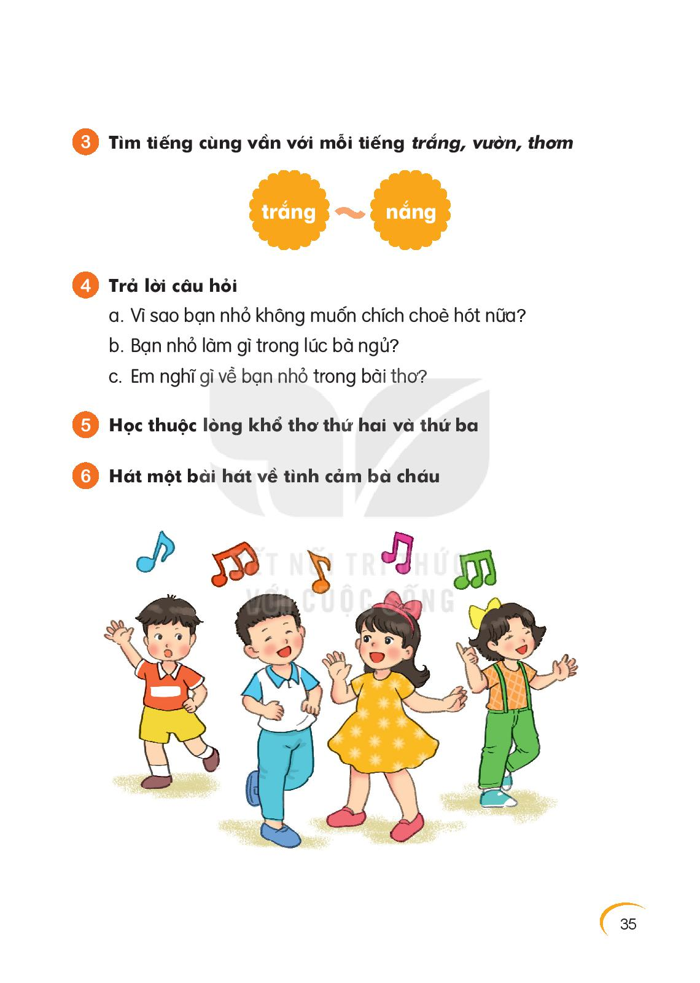
vườn
thơm

Slide 14
a. Vì sao bạn nhỏ không muốn chích choè hót nữa ?
Ơi chích choè ơi! Chim đừng hót nữa, Bà em ốm rồi, Lặng cho bà ngủ.
Bạn nhỏ không muốn chích chòe hót nữa vì bà bị ốm, cần giữ yên lặng cho bà ngủ

Slide 15
b. Bạn nhỏ làm gì trong lúc bà ngủ?
Bàn tay bé nhỏ Vẫy quạt thật đều Ngấn nắng thiu thiu Đậu trên tường trắng.
Trong lúc bà ngủ, bạn nhỏ quạt cho bà !

Slide 16
c. Bà mơ thấy gì?
Hoa cam, hoa khế Chín lặng trong vườn, Bà mơ tay cháu Quạt đầy hương thơm.
Bà mơ tay cháu
Quạt đầy hương thơm.

Slide 17

Qua bài thơ em thấy tình cảm của bạn nhỏ đối với bà như thế nào?
Tình cảm yêu thương, hiếu thảo của bạn nhỏ đối với bà.

Slide 19
Quạt cho bà ngủ
Bàn
tay
bé nhỏ
Căn
nhà
đã vắng
Vẫy
quạt
thật đều
Cốc
chén
lặng im
Ngấn
nắng
thiu thiu
Đôi
mắt
lim dim
Đậu
trên
tường trắng.
Ngủ
ngon
bà nhé.

Slide 21
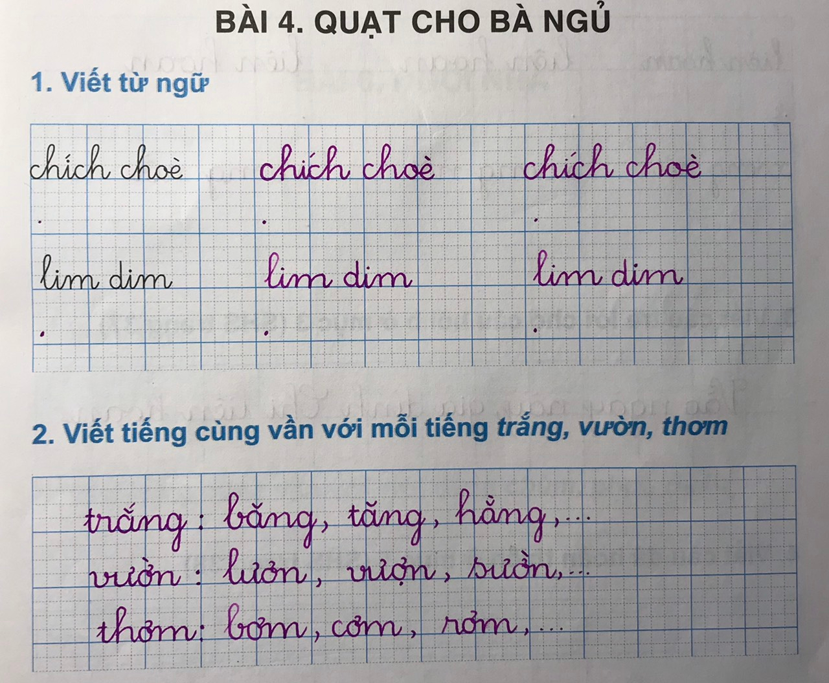

Slide 22
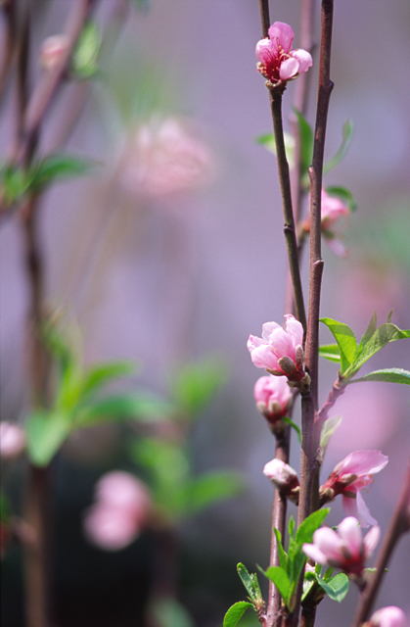
Giờ học kết thúc
Tạm biệt các con

